Slide 1

第九章 图像特征与理解
9.1 图像的几何特征
9.2 形状特征
9.3 纹理分析
9.4 中轴变换与骨架提取
9.5 曲线与表面的拟合
9.6 其他特征或描述
9.7 编程实例

Slide 2
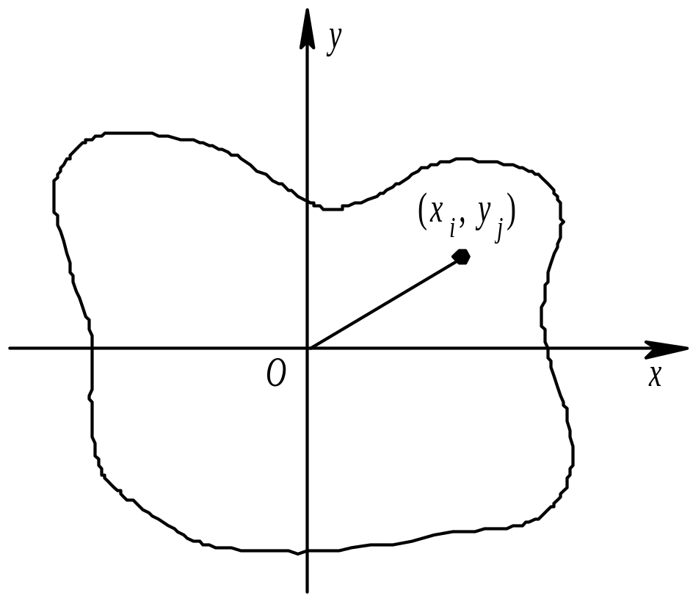
9.1 图像的几何特征
9.1.1 位置与方向
1. 位置
图9-1 物体位置由质心表示

Slide 3
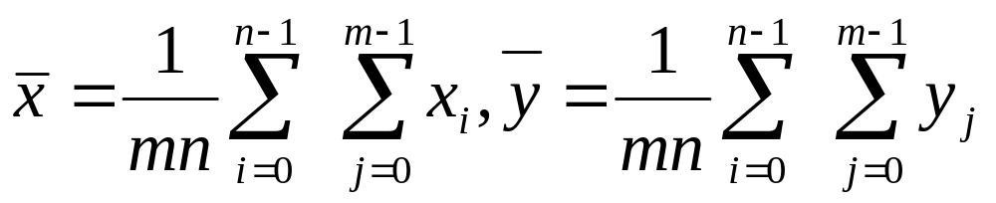
图像中的物体通常并不是一个点，因此，用物体的面积的中心点作为物体的位置。面积中心就是单位面积质量恒定的相同形状图形的质心O（见图9-1）。因二值图像质量分布是均匀的， 故质心和形心重合。若图像中的物体对应的像素位置坐标为(x_{i}, y_{j}) (i=0, 1, …, n－1；j=0, 1, …, m－1)，则可用下式计算质心位置坐标：
(9-1)

Slide 4
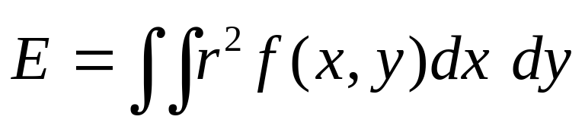
2. 方向
我们不仅需要知道图像中物体的位置，而且还要知道物体在图像中的方向。确定物体的方向有一定难度。如果物体是细长的， 则可以把较长方向的轴定为物体的方向。如图9-2所示，通常， 将最小二阶矩轴（最小惯量轴在二维平面上的等效轴）定义为较长物体的方向。也就是说，要找出一条直线，使下式定义的E值最小：
(9-2)
式中，r是点（x , y）到直线的垂直距离。

Slide 5
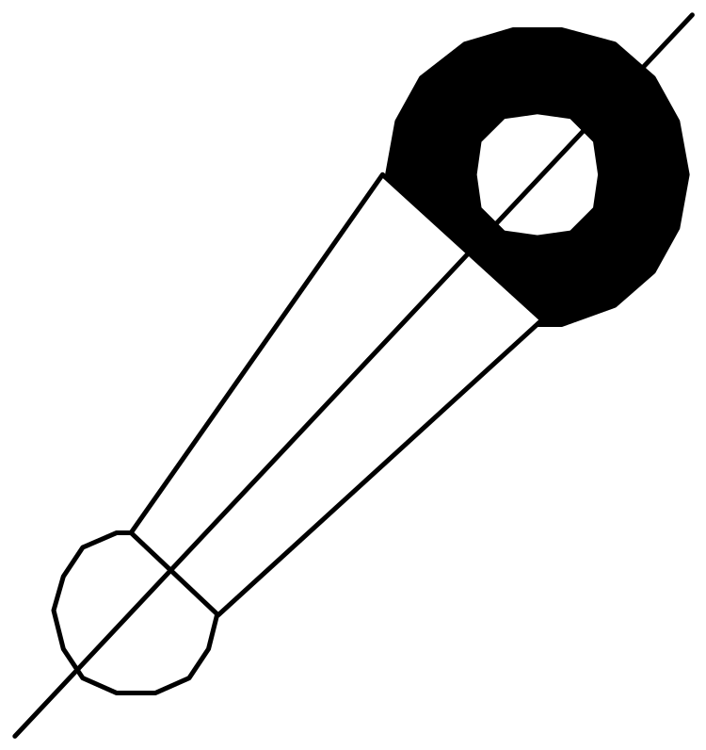
图9-2 物体方向可由最小惯量轴定义

Slide 6
9.1.2 周长
区域的周长即区域的边界长度。一个形状简单的物体用相对较短的周长来包围它所占有面积内的像素， 周长就是围绕所有这些像素的外边界的长度。通常， 测量这个长度时包含了许多90°的转弯，从而夸大了周长值。区域的周长在区别具有简单或复杂形状物体时特别有用。由于周长的表示方法不同， 因而计算方法也不同，常用的简便方法如下： 
(1) 当把图像中的像素看作单位面积小方块时，则图像中的区域和背景均由小方块组成。区域的周长即为区域和背景缝隙的长度和，此时边界用隙码表示。因此，求周长就是计算隙码的长度。

Slide 7

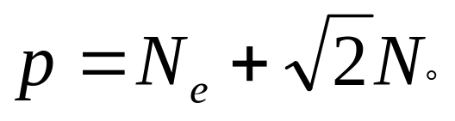
(2) 当把像素看作一个个点时，则周长用链码表示，求周长也即计算链码长度。此时，当链码值为奇数时，其长度记作 ； 当链码值为偶数时，其长度记作1。即周长p表示为
(9-3)
式中，N_{e}和N_{o}分别是边界链码（8方向）中走偶步与走奇步的数目。
周长也可以简单地从物体分块文件中通过计算边界上相邻像素的中心距离的和得到。

Slide 8
(3) 周长用边界所占面积表示， 也即边界点数之和， 每个点占面积为1的一个小方块。
边界的编码方法请参考9.2.6节。
以图9-3所示的区域为例，采用上述三种计算周长的方法求得边界的周长分别是： 
（1） 边界用隙码表示时，周长为24； 
（2） 边界用链码表示时，周长为10+5 ； 
（3） 边界用面积表示时，周长为15。

Slide 9
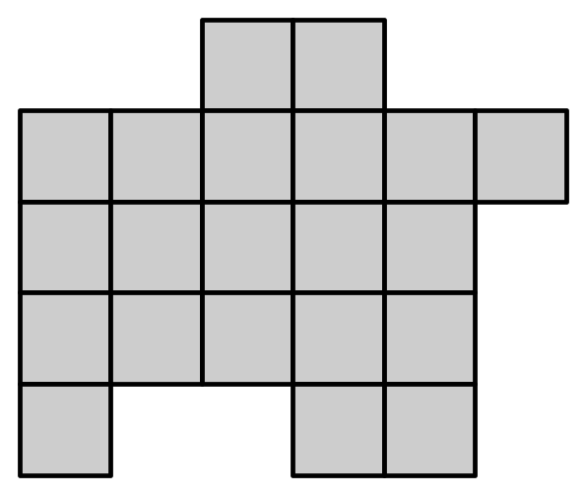
图9-3 周长计算实例

Slide 10
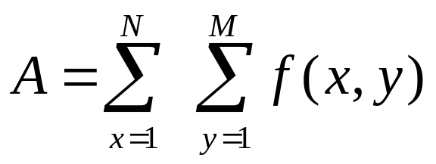
9.1.3 面积
面积是物体的总尺寸的一个方便的度量。面积只与该物体的边界有关， 而与其内部灰度级的变化无关。一个形状简单的物体可用相对较短的周长来包围它所占有的面积。
1. 像素计数面积
最简单的(未校准的)面积计算方法是统计边界内部(也包括边界上)的像素的数目。在这个定义下面积的计算非常简单， 求出域边界内像素点的总和即可，计算公式如下：
对二值图像而言，若用1表示物体，用0表示背景，其面积就是统计f (x , y) =1的个数。

Slide 11
2. 由边界行程码或链码计算面积
由各种封闭边界区域的描述来计算面积也很方便， 可分如下情况: 
(1) 已知区域的行程编码，只需把值为1的行程长度相加， 即为区域面积; 
(2) 若给定封闭边界的某种表示，则相应连通区域的面积应为区域外边界包围的面积与内边界包围的面积（孔的面积）之差。

Slide 12
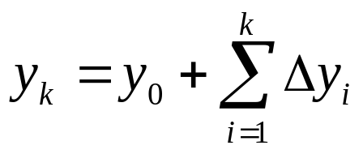
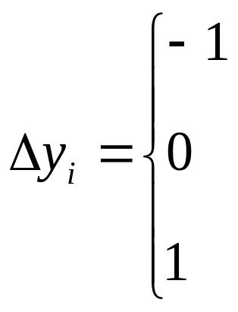
设屏幕左上角为坐标原点，起始点坐标为（x₀, y₀），第k段链码终端的y坐标为
(9-5)
式中
ε_{i}=1, 2, 3
ε_{i}=0,4
ε_{i}=5, 6, 7
(9-6)

Slide 13
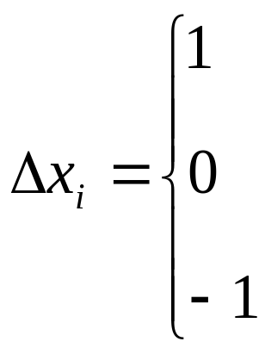
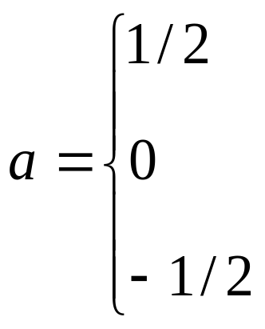
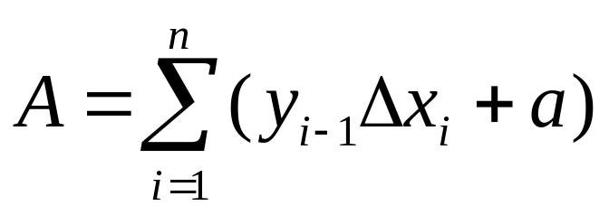
ε_{i}是第i个码元。设
ε_{i}=0, 1, 7
ε_{i}=2,6
ε_{i}=3, 4, 5
ε_{i}=1, 5
ε_{i}=0,2,4,6
ε_{i}=3, 7
则相应边界所包围的面积为
(9-7)
用上述面积公式求得的面积，即用链码表示边界时边界内所包含的单元方格数。

Slide 14
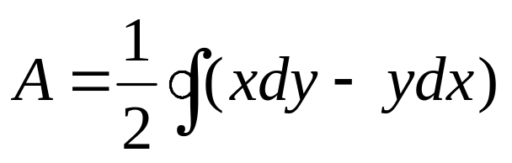
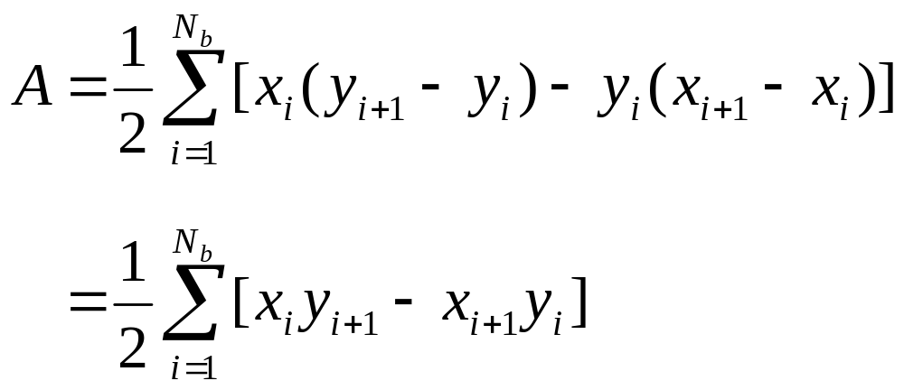
3. 用边界坐标计算面积
Green（格林）定理表明，在x-y平面中的一个封闭曲线包围的面积由其轮廓积分给定，即
(9-8)
其中，积分沿着该闭合曲线进行。将其离散化，式（9-8）变为
(9-9)
式中，N_{b}为边界点的数目。

Slide 15
9.1.4 长轴和短轴
当物体的边界已知时，用其外接矩形的尺寸来刻画它的基本形状是最简单的方法， 如图9-4(a)所示。求物体在坐标系方向上的外接矩形， 只需计算物体边界点的最大和最小坐标值，就可得到物体的水平和垂直跨度。但是，对任意朝向的物体， 水平和垂直并非是我们感兴趣的方向。这时，就有必要确定物体的主轴， 然后计算反映物体形状特征的主轴方向上的长度和与之垂直方向上的宽度，这样的外接矩形是物体的最小外接矩形（Minimum Enclosing Rectangle， MER）。

Slide 16
计算MER的一种方法是，将物体的边界以每次3°左右的增量在90°范围内旋转。每旋转一次记录一次其坐标系方向上的外接矩形边界点的最大和最小x、y值。旋转到某一个角度后，外接矩形的面积达到最小。取面积最小的外接矩形的参数为主轴意义下的长度和宽度，如图9-4(b)所示。此外，主轴可以通过矩（Moments）的计算得到，也可以用求物体的最佳拟合直线的方法求出。

Slide 17
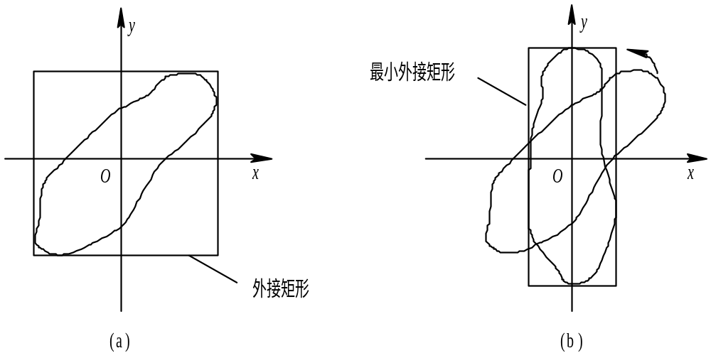
图9-4 MER法求物体的长轴和短轴
（a） 坐标系方向上的外接矩形；（b） 旋转物体使外接矩形最小

Slide 18
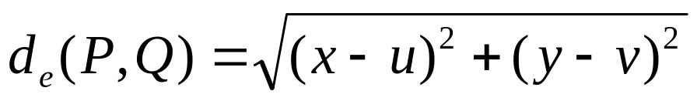
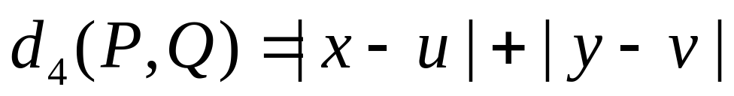
9.1.5 距离
图像中两点P( x , y )和Q( u , v )之间的距离是重要的几何性质，常用如下三种方法测量： 
（1） 欧几里德距离：
(9-10)
（2） 市区距离：
(9-11)

Slide 19
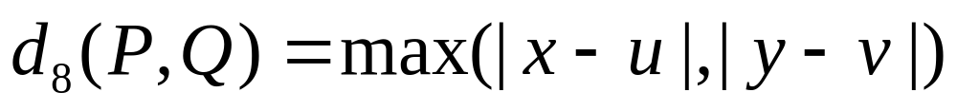
（3）棋盘距离：
(9-12)
显然，以P为起点的市区距离小于等于t（t=1, 2, …）的点形成以P为中心的菱形。图9-5(a)为t≤2时用点的距离表示的这些点。可见， d4(P , Q)是从P到Q最短的4路径的长度。同样，以P为起点的棋盘距离小于等于t(t=1, 2, …)的点形成以P为中心的正方形。例如， 当t≤2，用点的距离表示这些点时，如图9-5（b）所示。同样由图可见，d₈(P, Q)是从P到Q最短的8路径的长度。

Slide 20
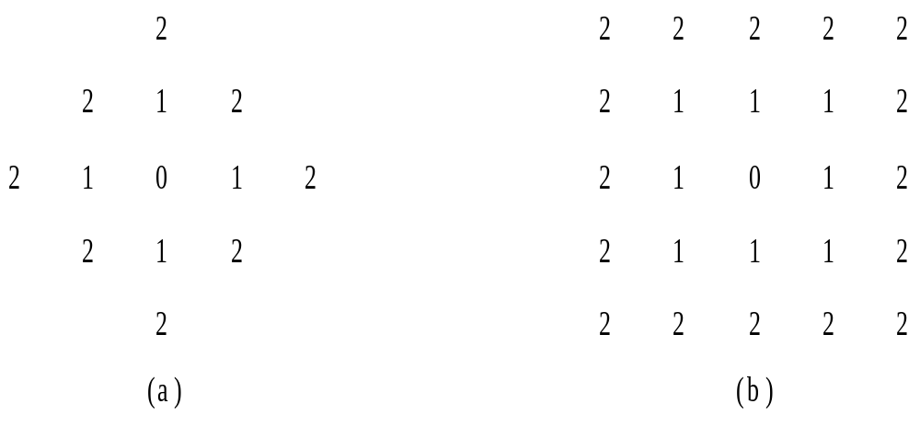
图9-5 两种距离表示法
（a）d₄(P, Q)≤2; (b) d₈(P, Q)≤2
d₄、d₈计算简便，且为正整数，因此常用来测距离，而欧几里德距离很少被采用。

Slide 21
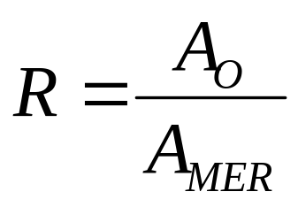
9.2 形 状 特 征
9.2.1 矩形度
矩形度反映物体对其外接矩形的充满程度，用物体的面积与其最小外接矩形的面积之比来描述，即
(9-13)
式中，A_{O}是该物体的面积，而A_{MER}是MER的面积。
R的值在0～1之间，当物体为矩形时，R取得最大值1.0；圆形物体的R取值为π/4； 细长的、弯曲的物体的R的取值变小。

Slide 22
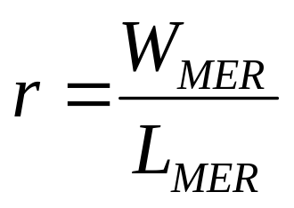
另外一个与形状有关的特征是长宽比r：
(9-14)
r即为MER宽与长的比值。利用r可以将细长的物体与圆形或方形的物体区分开来。

Slide 23
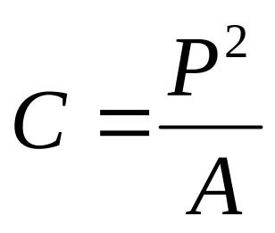
9.2.2 圆形度
1. 致密度C
度量圆形度最常用的是致密度， 即周长(P)的平方与面积(A)的比:
（9-15）

Slide 24
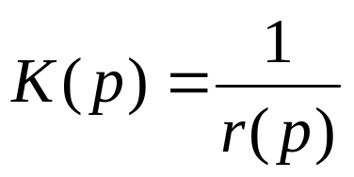
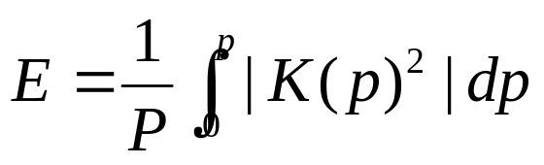
2. 边界能量E
边界能量是圆形度的另一个指标。假定物体的周长为P，用变量p表示边界上的点到某一起始点的距离。边界上任一点都有一个瞬时曲率半径r(p)，它是该点与边界相切圆的半径(见图9-6)。p点的曲率函数是
（9-15）
函数K(p)是周期为P的周期函数。可用下式计算单位边界长度的平均能量：
（9-16）
在面积相同的条件下，圆具有最小边界能量E₀＝(2π／P)²=(1／R)²，其中R为圆的半径。曲率可以很容易地由链码算出，因而边界能量也可方便算出。

Slide 25
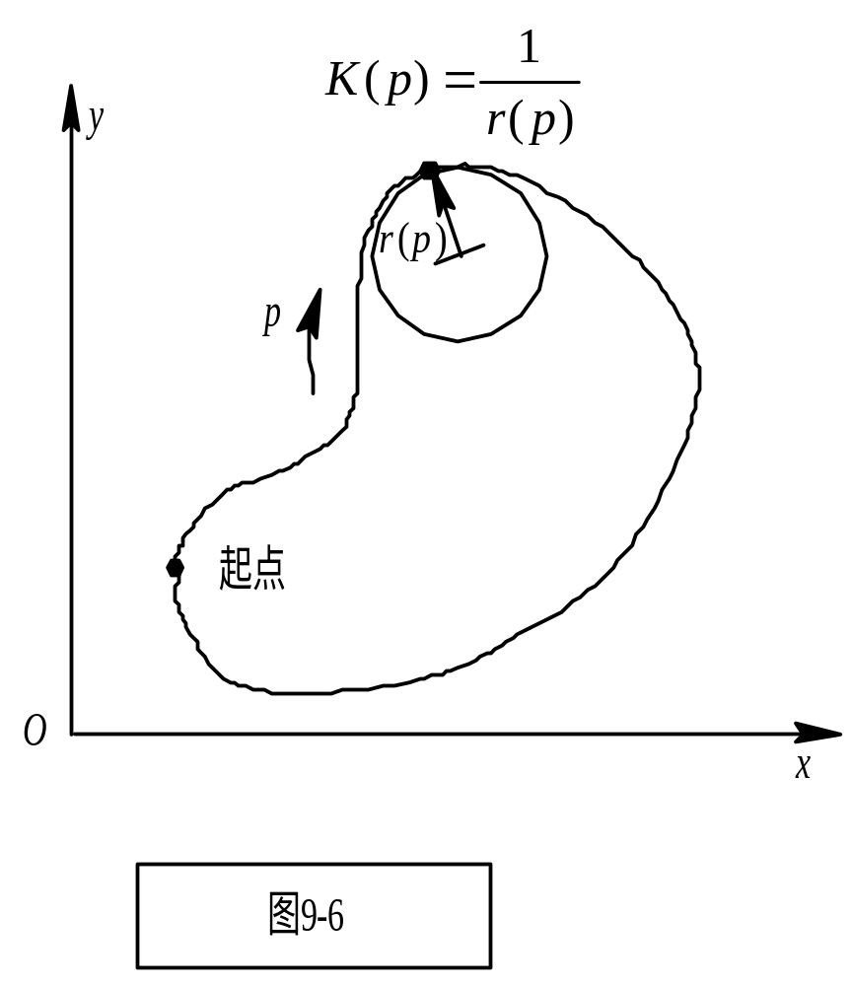

Slide 26
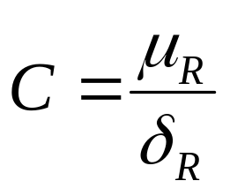
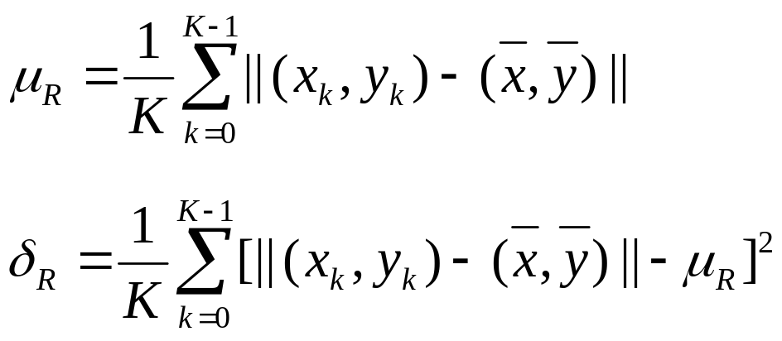
3. 圆形性
圆形性（Circularity）C是一个用区域R的所有边界点定义的特征量，即
（9-17）
式中, μ_{R}是从区域重心到边界点的平均距离，δ_{R}是从区域重心到边界点的距离均方差：
（9-18）
（9-19）
当区域R趋向圆形时，特征量C是单调递增且趋向无穷的，它不受区域平移、旋转和尺度变化的影响，可以推广用于描述三维目标。

Slide 27
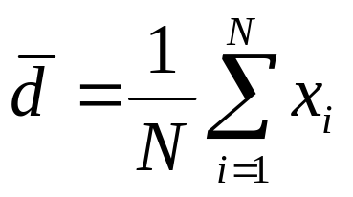
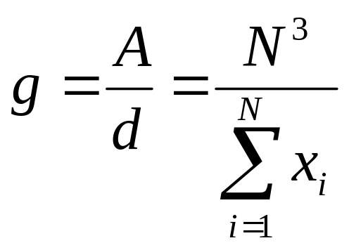
4. 面积与平均距离平方的比值
圆形度的第四个指标利用了从边界上的点到物体内部某点的平均距离d，即
(9-20)
式中，x_{i}是从具有N个点的物体中的第i个点到与其最近的边界点的距离。相应的形状度量为
(9-21)

Slide 28
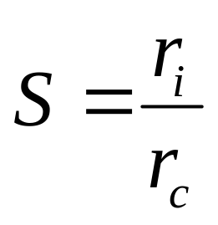
9.2.3 球状性
球状性(Sphericity) S既可以描述二维目标也可以描述三维目标，其定义为
（9-22）
在二维情况下，r_{i}代表区域内切圆(Inscribed circle)的半径， 而r_{c}代表区域外接圆(Circumscribed circle)的半径，两个圆的圆心都在区域的重心上，如图9-7所示。
当区域为圆时, 球状性的值S达到最大值1.0，而当区域为其他形状时，则有S＜1.0。S不受区域平移、旋转和尺度变化的影响。

Slide 29
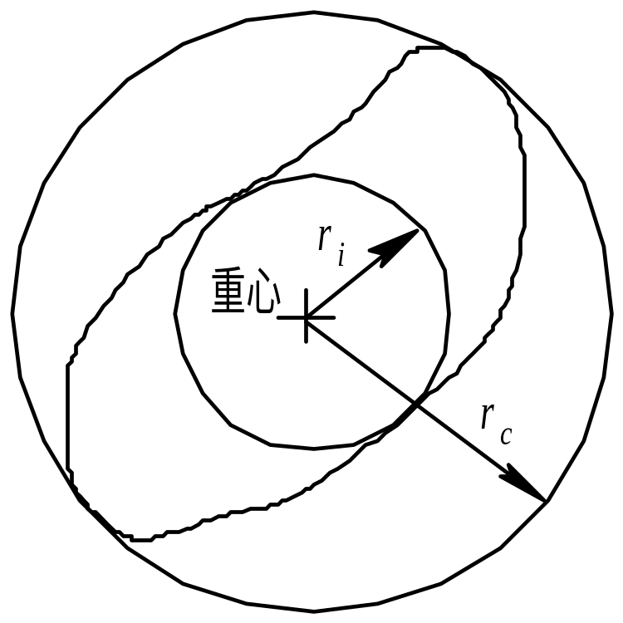
图9-7 球状性定义示意图

Slide 30
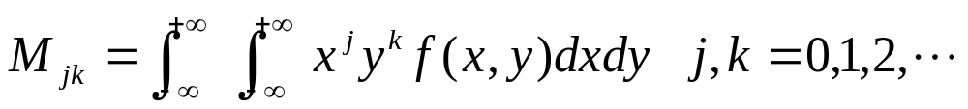
9.2.4 不变矩
1. 矩的定义
对于二元有界函数f ( x , y )，它的( j + k )阶矩为
（9-23）
由于j和k可取所有的非负整数值，因此形成了一个矩的无限集。而且，这个集合完全可以确定函数f (x，y)本身。换句话说， 集合{M_{jk} }对于函数f (x，y)是惟一的，也只有f(x，y)才具有这种特定的矩集。

Slide 31
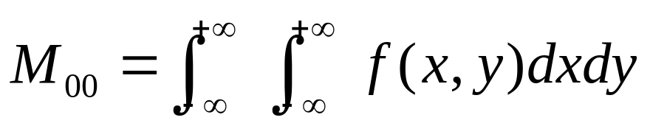
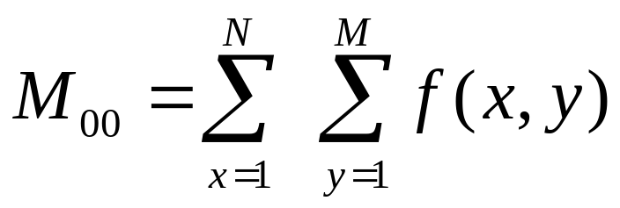
为了描述物体的形状，假设f (x，y)的目标物体取值为1，背景为0，即函数只反映了物体的形状而忽略其内部的灰度级细节。
参数j＋k称为矩的阶。特别地，零阶矩是物体的面积， 即
(9-24)
对二维离散函数f (x，y)，零阶矩可表示为
(9-25)
所有的一阶矩和高阶矩除以M₀₀后，与物体的大小无关。

Slide 32
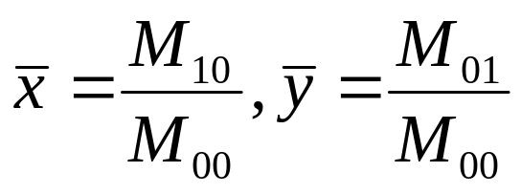
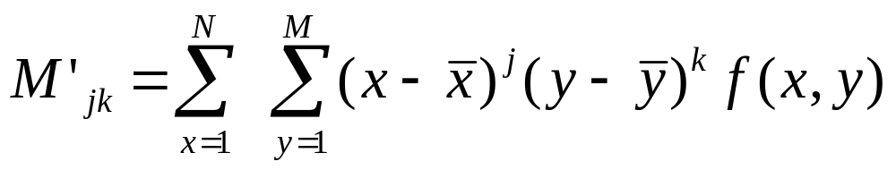
2. 质心坐标与中心矩
当j=1, k=0时，M₁₀对二值图像来讲就是物体上所有点的x坐标的总和，类似地，M₀₁就是物体上所有点的y坐标的总和，所以
(9-26)
就是二值图像中一个物体的质心的坐标。
为了获得矩的不变特征，往往采用中心矩以及归一化的中心矩。中心矩的定义为
(9-27)

Slide 33
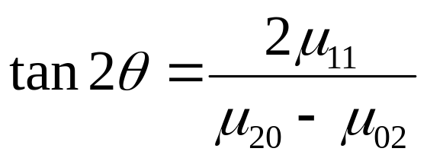
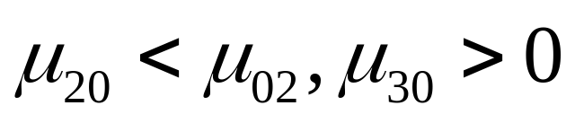
3. 主轴
使二阶中心矩从μ₁₁变得最小的旋转角θ可以由下式得出：
(9-28)
将x、y轴分别旋转θ角得坐标轴x′、y′，称为该物体的主轴。式9-28中在θ为90°时的不确定性可以通过如下条件限定解决：
如果物体在计算矩之前旋转θ角，或相对于x′、 y′轴计算矩，那么矩具有旋转不变性。

Slide 34
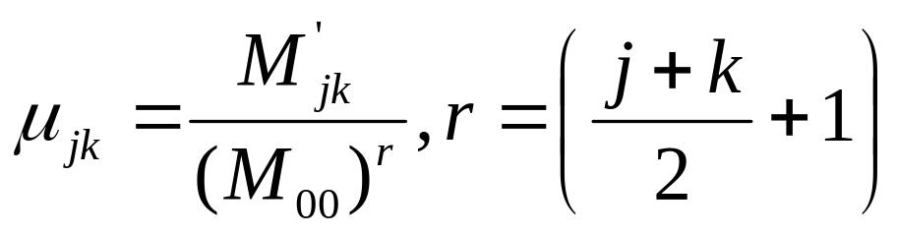
4. 不变矩
相对于主轴计算并用面积归一化的中心矩， 在物体放大、 平移、 旋转时保持不变。只有三阶或更高阶的矩经过这样的规一化后不能保持不变性。
对于j+k ＝2, 3, 4…的高阶矩，可以定义归一化的中心矩为
利用归一化的中心矩，可以获得六个不变矩组合，这些组合对于平移、旋转、尺度等变换都是不变的，它们是：

Slide 35
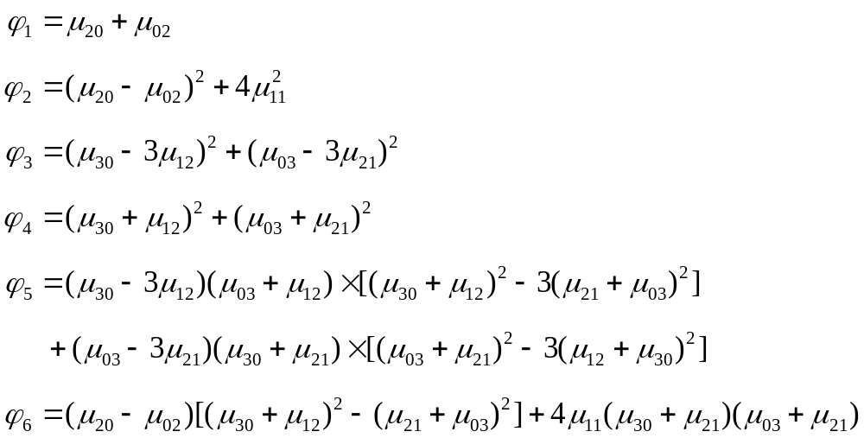
(9-30a)
(9-30b)
(9-30c)
(9-30d)
(9-30e)
(9-30f)

Slide 36
不变矩及其组合具备了好的形状特征应具有的某些性质， 已经用于印刷体字符的识别、飞机形状区分、景物匹配和染色体分析中，但它们并不能确保在任意情况下都具有这些性质。一个物体形体的惟一性体现在一个矩的无限集中，因此，要区别相似的形体需要一个很大的特征集。这样所产生的高维分类器对噪声和类内变化十分敏感。在某些情况下，几个阶数相对较低的矩可以反映一个物体的显著形状特征。

Slide 37
9.2.5 偏心率
偏心率(Eccentricity)E也可叫伸长度(Elongation)，它在一定程度上描述了区域的紧凑性。偏心率E有多种计算公式, 一种常用的简单方法是区域主轴（长轴）长度(A)与辅轴（短轴）长度(B)的比值， 如图9-8所示。图中，主轴与辅轴相互垂直，且其长度是两方向的最大值。不过这样的计算受物体形状和噪声的影响比较大。另一种方法是计算惯性主轴比，它基于边界线上的点或整个区域来计算质量。Tenebaum提出了计算任意点集偏心度的近似公式， 步骤如下：

Slide 38
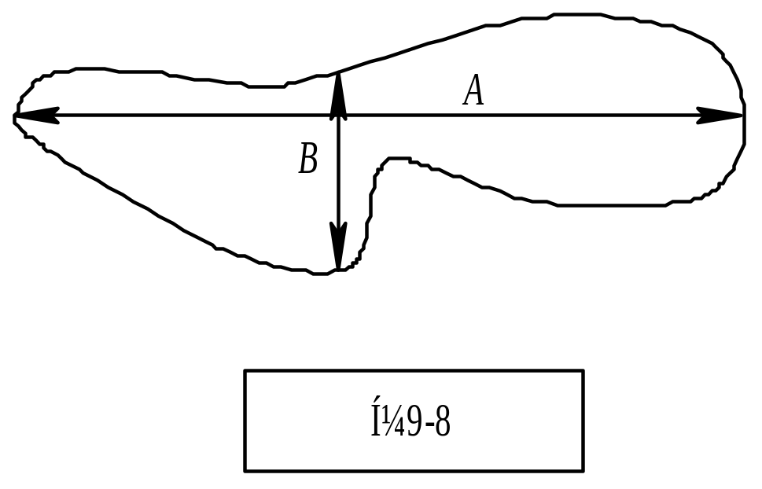

Slide 39
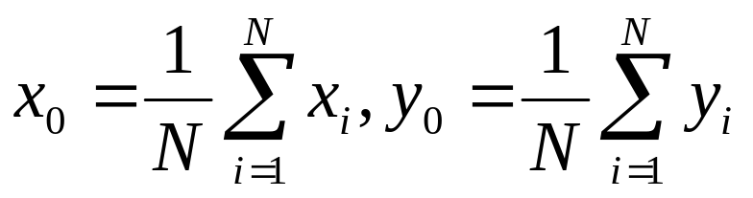
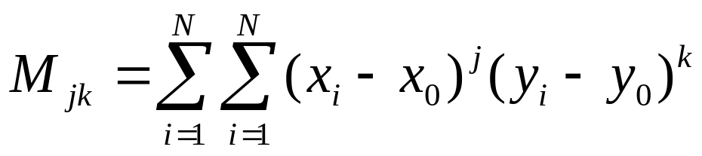
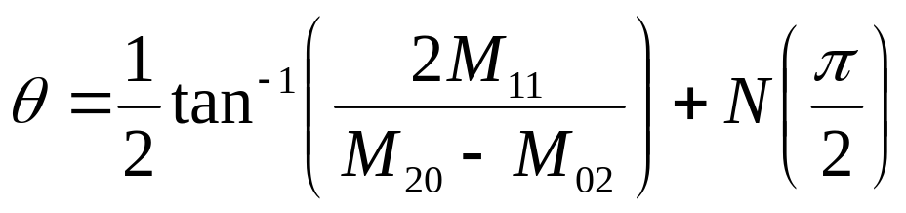
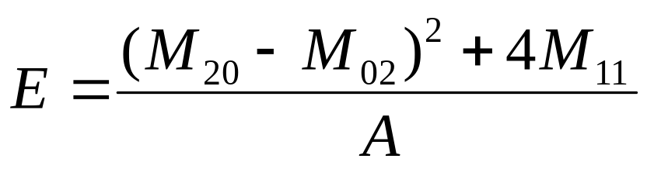
（1）计算平均向量:
(9-31)
（2）计算j＋k阶中心矩:
(9-32)
（3）计算方向角:
(9-33)
（4） 计算偏心度的近似值:
(9-34)

Slide 40
9.2.6 形状描述子
1. 边界链码
链码是对边界点的一种编码表示方法，其特点是利用一系列具有特定长度和方向的相连的直线段来表示目标的边界。因为每个线段的长度固定而方向数目有限， 所以只有边界的起点需要用绝对坐标表示，其余点都可只用接续方向来代表偏移量。由于表示一个方向数比表示一个坐标值所需比特数少，而且对每一个点又只需一个方向数就可以代替两个坐标值，因此链码表达可大大减少边界表示所需的数据量。
数字图像一般是按固定间距的网格采集的，因此最简单的链码是跟踪边界并赋给每两个相邻像素的连线一个方向值。常用的有4方向和8方向链码，其方向定义分别如图9-9(a)、(b)所示。它们的共同特点是直线段的长度固定，方向数有限。

Slide 41
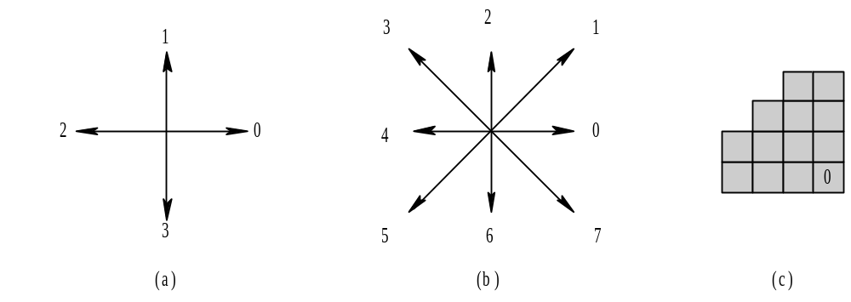
图9-9 码值与方向对应关系
(a) 4方向链码； (b) 8方向链码； (c) 边界编码图形

Slide 42
对图9-9(c)所示边界，若设起始点O的坐标为（5，5），则分别用如下4方向和8方向链码表示区域边界：
  4方向链码： （5， 5）1 1 1 2 3 2 3 2 3 0 0 ； 
  8方向链码： （5， 5）2 2 2 4 5 5 6 0 0 。
实际中直接对分割所得的目标边界进行编码有可能出现两个问题：一是码串比较长；二是噪声等干扰会导致小的边界变化从而使链码发生与目标整体形状无关的较大变动。常用的改进方法是对原边界以较大的网格重新采样，并把与原边界点最接近的大网格点定为新的边界点。这种方法也可用于消除目标尺度变化链码的影响。

Slide 43
使用链码时，起点的选择常是很关键的。对同一个边界， 如用不同的边界点作为链码的起点，得到的链码则是不同的。为解决这个问题可把链码归一化，下面介绍一种具体的做法。
给定一个从任意点开始产生的链码，我们可把它看作一个由各方向数构成的自然数。首先，将这些方向数依一个方向循环，以使它们所构成的自然数的值最小；然后，将这样转换后所对应的链码起点作为这个边界的归一化链码的起点。

Slide 44
2. 一阶差分链码
用链码表示给定目标的边界时，如果目标平移，链码不会发生变化， 而如果目标旋转则链码会发生变化。为解决这个问题， 可利用链码的一阶差分来重新构造一个表示原链码各段之间方向变化的新序列，这相当于把链码进行旋转归一化。差分可用相邻两个方向数按反方向相减(后一个减去前一个)得到。如图9-10所示， 上面一行为原链码(括号中为最右一个方向数循环到左边)，下面一行为上面一行的数两两相减得到的差分码。左边的目标在逆时针旋转90°后成为右边的形状，可见，原链码发生了变化，但差分码并没有变化。

Slide 45
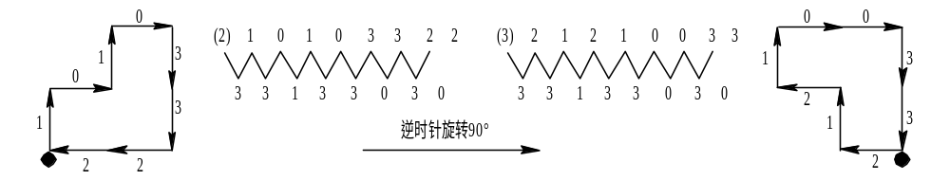
图9-10 利用一阶差分对链码旋转归一化

Slide 46
3. 傅立叶描述子
对边界的离散傅立叶变换表达，可以作为定量描述边界形状的基础。采用傅立叶描述的一个优点是将二维问题简化为一维问题。即将x-y平面中的曲线段转化为一维函数f(r)(在r-f(r)平面上)， 也可将x-y平面中的曲线段转化为复平面上的一个序列。具体就是将x-y平面与复平面u-v重合，其中，实部u轴与x轴重合，虚部v轴与y轴重合。这样可用复数u+jv的形式来表示给定边界上的每个点(x，y)。这两种表示在本质上是一致的，是点点对应的(见图9-11)。

Slide 47
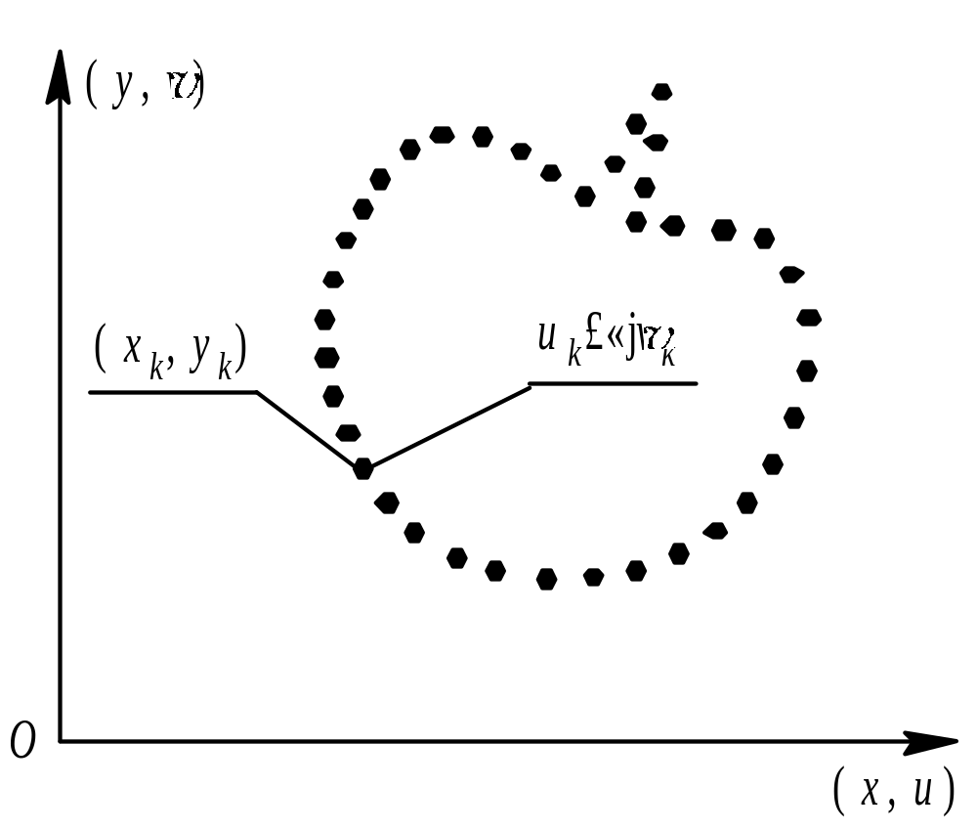
图9-11 边界点的两种表示方法

Slide 48
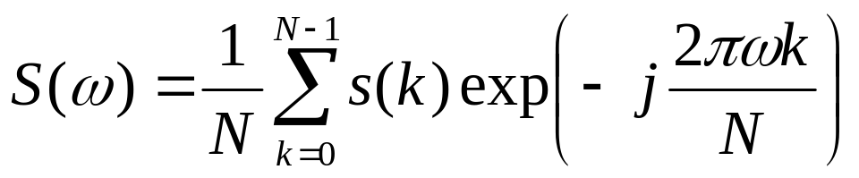
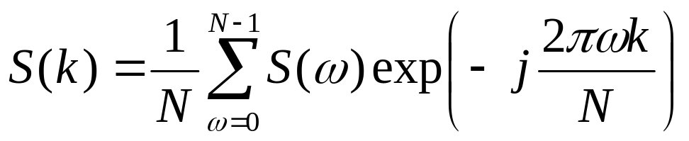
现考虑一个由N个点组成的封闭边界，从任一点开始绕边界一周就得到一个复数序列， 即
s(k)=u(k)+jv(k) k=0, 1, … , N-1
s(k)的离散傅立叶变换是
ω=0, 1, … , N-1
（9-35）
S(ω)可称为边界的傅立叶描述，它的傅立叶逆变换是
k=0, 1, … , N-1
（9-36）

Slide 49

可见，离散傅立叶变换是个可逆线性变换，在变换过程中信息没有任何增减，但这为我们有选择地描述边界提供了方便。只取S(ω)的前M个系数即可得到s(k)的一个近似：
（9-37）
需注意，式（9-37）中k的范围不变，即在近似边界上的点数不变， 但ω的范围缩小了，即为重建边界点所用的频率项少了。傅立叶变换的高频分量对应一些细节而低频分量对应总体形状， 因此用一些低频分量的傅立叶系数足以近似描述边界形状。

Slide 50
9.3 纹理分析
有时，物体在纹理上与其周围背景和其他物体有区别，这时，图像分割必须以纹理为基础。纹理是图像分析中常用的概念，但目前尚无统一的定义。纹理(Tuxture)一词最初指纤维物的外观， 一般来说，可以认为纹理是由许多相互接近的、 互相编织的元素构成， 它们富有周期性。可将纹理定义为“任何事物构成成分的分布或特征， 尤其是涉及外观或触觉的品质”。与图像分析直接有关的定义是“一种反映一个区域中像素灰度级的空间分布的属性”。
人工纹理是某种符号的有序排列， 这些符号可以是线条、 点、 字母等，是有规则的。自然纹理是具有重复排列现象的自然景象， 如砖墙、 森林、 草地等照片， 往往是无规则的。

Slide 51



(a)
(b)
图9-12 人工纹理与自然纹理
(a) 人工纹理； （b）自然纹理

Slide 52
认识纹理有两种方法：一是凭人们的直观影响，一是凭图像本身的结构。从直观影响的观点出发就会产生多种不同的统计纹理特征， 当然可以采用统计方法对纹理进行分析。从图像结构的观点出发，则认为纹理是结构， 纹理分析应该采用句法结构方法。那么，如何对一幅图像中区域的纹理进行度量呢？一般常用如下三种方法描述和度量纹理： 统计法、 结构法、频谱法。下面分别介绍这三种方法。

Slide 53
9.3.1 统计法
统计法是利用灰度直方图的矩来描述纹理的， 可分为灰度差分统计法和行程长度统计法。
1. 灰度差分统计法
设(x, y)为图像中的一点，该点与和它只有微小距离的点(x+Δx, y+Δy)的灰度差值为
g_{Δ}称为灰度差分。设灰度差分的所有可能取值共有m级，令点(x, y)在整个画面上移动，累计出g_{Δ}(x, y)取各个数值的次数， 由此便可以作出g_{Δ}(x, y)的直方图。由直方图可以知道g_{Δ}(x, y)取值的概率p_{Δ}(i)。

Slide 54




当采用较小i值的概率p_{Δ}(i)较大时，说明纹理较粗糙；概率较平坦时，说明纹理较细。
该方法采用以下参数描述纹理图像的特征： 
（1） 对比度：
(9-38)
（2） 角度方向二阶矩:
(9-39)
（3） 熵:
(9-40)
（4）平均值:
(9-41)
在上述公式中，p_{Δ}(i)较平坦时， ASM较小，ENT较大；若p_{Δ}(i)分布在原点附近，则MEAN值较小。

Slide 55

2. 行程长度统计法
设点(x , y)的灰度值为g，与其相邻点的灰度值也可能为g， 统计出从任一点出发沿θ方向上连续n个点都具有灰度值g这种情况发生的概率，记为p(g, n )。在同一方向上具有相同灰度值的像素个数称为行程长度。由p(g, n)可以定义出能够较好描述纹理特征的如下参数： 
（1） 长行程加重法：
(9-42)

Slide 56



（2） 灰度值分布：
(9-43)
（3）行程长度分布：
(9-44)
（4）行程比：
(9-45)
式中，N²为像素总数。

Slide 57
9.3.2 用空间自相关函数作纹理测度
纹理常用它的粗糙性来描述。例如，在相同的观看条件下， 毛料织物要比丝织品粗糙。粗糙性的大小与局部结构的空间重复周期有关，周期大的纹理细。这种感觉上的粗糙与否不足以定量纹理的测度，但可说明纹理测度变化倾向。即小数值的纹理测度表示细纹理，大数值纹理测度表示粗纹理。
用空间自相关函数作纹理测度的方法如下：

Slide 58


设图像为f (m, n)，自相关函数可由下式定义：
（9-46）
式（9-46）是对（2w+1）×(2w+1)窗口内的每一个像素点（j , k）与偏离值为ε, η=0, ±1, ±2, …, ±T的像素之间的相关值进行计算。一般纹理区对给定偏离（ε, η）时的相关性要比细纹理区高，因而纹理粗糙性与自相关函数的扩展成正比。自相关函数扩展的一种测度是二阶矩， 即
（9-47）

Slide 59
9.3.3 频谱法
频谱法借助于傅立叶频谱的频率特性来描述周期的或近乎周期的二维图像模式的方向性。常用的三个性质是： 
(1) 傅立叶频谱中突起的峰值对应纹理模式的主方向; 
(2) 这些峰在频域平面的位置对应模式的基本周期; 
(3) 如果利用滤波把周期性成分除去， 剩下的非周期性部分可用统计方法描述。

Slide 60


实际检测中，为简便起见可把频谱转化到极坐标系中, 此时频谱可用函数S(r, θ)表示，如图9-13所示。对每个确定的方向θ， S(r, θ)是一个一维函数S_{θ}(r)；对每个确定的频率r，S(r, θ)是一个一维函数S_{r}(θ)。对给定的θ，分析S_{θ}(r)得到的频谱沿原点射出方向的行为特性；对给定的r，分析Sr(θ)得到的频谱在以原点为中心的圆上的行为特性。如果把这些函数对下标求和可得到更为全局性的描述，即
(9-48)
(9-49)
式中，R是以原点为中心的圆的半径。

Slide 61

S(r)和S(θ)构成整个图像或图像区域纹理频谱能量的描述。图9-13(a)、 (b) 给出了两个纹理区域和频谱示意图，比较两条频谱曲线可看出两种纹理的朝向区别，还可从频谱曲线计算它们的最大值的位置等。
图9-13 纹理和对应的频谱示意图

Slide 62
9.3.4 联合概率矩阵法
联合概率矩阵法是对图像的所有像素进行统计调查，以便描述其灰度分布的一种方法。
取图像中任意一点(x，y)及偏离它的另一点(x+a, y+b)，设该点对的灰度值为(g₁，g₂)。令点(x，y)在整个画面上移动，则会得到各种(g₁，g₂)值，设灰度值的级数为k，则(g₁，g₂)的组合共有k²种。对于整个画面，统计出每—种(g₁，g₂)值出现的次数，然后排列成—个方阵，再用(g₁，g₂)出现的总次数将它们归一化为出现的概率p(g₁，g₂)，这样的方阵称为联合概率矩阵，也叫做共生矩阵。

Slide 63

图9-14 联合概率矩阵计算示例

Slide 64
图9-14为一个简单的例子。图9-14(a)为原图像，灰度级为16级，为使联合概率矩阵简单些，首先将灰度级数减为4级。这样， 图9-14(a)变为(b)的形式。(g₁，g₂)分别取值为0、1、2、3，由此， 将(g₁，g₂)各种组合出现的次数排列起来，就可得到图9-14(c)～(e)所示的联合概率矩阵。

Slide 65


由此可见，距离差分值(a，b)取不同的数值组合，可以得到不同情况下的联合概率矩阵。(a，b)取值要根据纹理周期分布的特性来选择， 对于较细的纹理， 选取(1，0)、 (1，1)、 (2，0)等小的差分值。当a，b取值较小时，对应于变化缓慢的纹理图像， 其联合概率矩阵对角线上的数值较大；而纹理的变化越快，则对角线上的数值越小，而对角线两侧上的元素值增大。为了能描述纹理的状况，有必要选取能综合表现联合概率矩阵状况的参数， 典型的有以下几种：
(9-50)
(9-51)

Slide 66



(9-52)
(9-53)
式中
Q₁～Q₄代表的图像特征并不是很直观，但它们是描述纹理特征相当有效的参数。

Slide 67
9.3.5 纹理的句法结构分析法
在纹理的句法结构分析中， 把纹理定义为结构基元按某种规则重复分布所构成的模式。为了分析纹理结构，首先要描述结构基元的分布规则， 一般可做如下两项工作： ①从输入图像中提取结构基元并描述其特征； ②描述结构基元的分布规则。具体做法如下: 
首先把一张纹理图片分成许多窗口，也就是形成子纹理。最小的小块就是最基本的子纹理，即基元。纹理基元可以是一个像素， 也可以是4个或9个灰度比较一致的像素集合。纹理的表达可以是多层次的，如图9-15(a)所示，它可以从像素或小块纹理一层一层地向上拼合。当然，基元的排列可有不同规则，如图9-15(b)所示，第一级纹理排列为ABA，第二级排列为BAB等，其中A、B代表基元或子纹理。这样就组成了一个多层的树状结构，可用树状文法产生一定的纹理并用句法加以描述。

Slide 68

纹理的树状安排可有多种方法。第一种方法如图9-15(c)所示，树根安排在中间，树枝向两边伸出， 每个树枝有一定的长度。第二种方法如图9-15(d)所示，树根安排在一侧，分枝都向另一侧伸展。
图9-15 纹理的树状描述及排列

Slide 69
纹理判别可用如下办法： 
首先把纹理图像分成固定尺寸的窗口， 用树状文法说明属于同纹理图像的窗口， 可以用树状自动机识别树状， 因此， 对每一个纹理文法可建立一个“结构保存的误差修正树状自动机”。该自动机不仅可以接受每个纹理图像中的树， 而且能用最小距离判据辨识类似的有噪声的树。以后， 可以对一个分割成窗口的输入图像进行分类。

Slide 70
9.4 中轴变换与骨架提取
把一个平面区域简化成图是一种重要的结构形状表示法。利用细化技术得到区域的骨架是常用的方法。中轴变换(Mdial Axis Transfonn，MAT)是一种用来确定物体骨架的细化技术。具有边界B的区域R的MAT是按如下方法确定的： 对每个R中的点P， 在B中搜寻与它最近的点；如果对P能找到多于一个这样的点（即有两个或两个以上的B中的点与P同时最近），就可认为P属于R的中线或骨架， 或者说P是一个骨架点。

Slide 71
理论上讲，每个骨架点保持了其与边界点距离最小的性质， 因此用以每个骨架点为中心的圆的集合（利用合适的量度）， 就可恢复出原始的区域来。具体讲就是以每个骨架点为圆心， 以前述最小距离为半径作圆周， 它们的包络就构成了区域的边界，填充圆周就得到区域。或者以每个骨架点为圆心，以所有小于和等于最小距离的长度为半径作圆，这些圆的并集就覆盖了整个区域。中轴变换示意如图9-16所示。

Slide 72

图9-16 中轴变换示意图

Slide 73
由上述讨论可知，骨架是用一个点与一个点集的最小距离来定义的，可写成
d_{s}(p, B)=inf{d(p, z)｜z∈B} (9-54)
其中距离量度可以是欧几里德、市区或棋盘距离。因为最小距离取决于所用的距离量度，所以MAT的结果也和所用的距离量度有关。

Slide 74

图9-17 一些区域和用欧氏距离算出的骨架示例

Slide 75
图9-17给出了一些区域和用欧氏距离算出的骨架。由图9-17(a)、 (b)可知，对较细长的物体，其骨架常能提供较多的形状信息，而对较粗短的物体骨架提供的信息则较少。注意， 有时用骨架表示区域受噪声的影响较大，例如，图9-17(d)中的区域与图9-17(c)中的区域略有差别(可认为由噪声产生)，但两者的骨架相差很大。
根据式（9-54）求区域骨架需要计算所有边界点到所有区域内部点的距离，因而计算量很大。实际中求区域骨架都是采用逐次消去边界点的迭代细化算法。在这个过程中有三个限制条件需要注意：①不消去线段端点； ②不中断原来连通的点； ③不过多侵蚀区域。

Slide 76
下面介绍一种实用的求二值目标区域骨架的算法。设已知目标点标记为1，背景点标记为0。定义边界点是本身标记为1而其8连通邻域中至少有一个点标记为0的点。算法对边界点进行如下操作: 
(1) 考虑以边界点为中心的8邻域，记中心点为p₁，其邻域的8个点顺时针绕中心点分别记为p₂，p₃，…，p₉，其中p₂在p₁上方。首先标记同时满足下列条件的边界点：
① 2≤N(p₁)≤6； （除去了p₁为线段端点及p₁有7个标记为1的邻点的情况。）

Slide 77
② S(p₁)＝1； （除去了对单个像素宽度的线段进行操作， 以免断开骨架。）
③ p₂ p₄ p₆＝0； （除去了p₁为边界的右或下端点(p₄=0或p₆=0), 即不是骨架点的情况。）
④ p₄ p₆ p₈＝0。（除去了p₁为边界的左或上端点(p₂=0和p₈=0)即不是骨架点的情况。）
其中，N(p₁)是p₁的非零邻点的个数，S(p₁)是以p₂，p₃，…，p₉为序时这些点的值从0到1变化的次数。当对所有边界点都检验完毕后， 将所有标记过的点除去。

Slide 78
(2) 同步骤(1)， 仅将前面条件③、 ④分别改为
③′p₂ p₄ p₈＝0； 除去了p₁为边界的左或上端点(p₂=0和p₈=0)即不是骨架点的情况。）
④′p₂ p₆ p₈＝0。除去了p₁为边界的右或下端点(p₄=0或p₆=0)即不是骨架点的情况。）
同样，当对所有边界点都检验完毕后，将所有标记过的点除去。

Slide 79
以上两步操作构成了一次迭代。算法反复迭代直至没有点再满足标记条件，这时剩下的点便组成区域的骨架。
若p₁为边界的右上端点，则有p₄＝0和p₆＝0；若p₁为边界的左下端点， 则有p₆＝0和p₈＝0，它们都同时满足③和④以及③′和④′各条件。
骨架的提取可以采用形态学方法（参见第八章）。在提取出骨架后，很容易根据原图计算出每点到边界的最短距离参数。

Slide 80


9.5 曲线与表面的拟合
9.5.1 曲线拟合
曲线拟合（MSE）问题是给定一个点集(x_{i}, y_{i})，找出一个函数f (x)使其均方误差最小，即
(9-55)
式中，N为点集中点的个数。
若假定f(x)为抛物线，则其参数形式为
(9-56)

Slide 81

曲线拟合就是确定参数最佳值的过程， 用经典的最小二乘法很容易解决。该问题的解用矩阵形式可表示为如下求伪逆的过程：
(9-57)
误差向量为
E=Y－BC
(9-58)

Slide 82


均方误差为
（9-59）
最优解为
（9-60）
矩阵 [BB^{T}］⁻¹B^{T}称为B的伪逆矩阵。
上述方法很容易推广到其他参数形式的拟合函数中。通常采用的拟合函数有圆、椭圆或其他二次、三次多项式函数。可利用Matlab工具箱实现拟合，非常方便。

Slide 83


例如，用5个数据点：
拟合一条抛物线，求出：

Slide 84

则计算值与观察值的误差向量为

Slide 85

拟合结果如图9-18所示。
图9-18 拟合结果

Slide 86


9.5.2 曲面拟合
为实现对图像中的圆形或椭圆形物体进行度量，可用高斯曲面对图像进行拟合。二维高斯方程可表示为
(9-61)
式中： A是幅值；（x_{i}, y_{i}）为椭圆的位置；σ_{x}和σ_{y}是两个方向上的标准差。
将式（9-61）两边取对数，展开平方项并整理，然后两边同乘以z_{i}，得
(9-62)

Slide 87




写成矩阵形式为
（9-63)
式中，Ｑ是N×1的向量，元素为
（9-64)
C是由高斯参量复合的5元向量，且有
（9-65)
B是N×5的矩阵，其第i行为
（9-66)

Slide 88


矩阵C可按伪逆法求出, 从中可得到以下高斯参数：
(9-67)
和
(9-68)
此外，还有二维三阶拟合、椭圆拟合等方法。利用二维三阶函数拟合背景，再从图像中减去所得的函数，便可实现矫平。利用椭圆拟合方法，可以根据一组边界点拟合一个具有任意大小、形状和方位的椭圆。

Slide 89
在进行实际拟合时， 应注意如下几点： 
（1） 用于拟合的点应能覆盖整个感兴趣的区域; 
（2）用于拟合的数据点个数N不能太小，最好是B的列数的2～3倍，以免矩阵求逆出现病态问题; 
（3）在拟合曲线之前，应先确定数据点集的主轴，并将主轴旋转至水平方向;
（4） 高斯拟合时，采样点应分布在峰值的四周，要避免只对峰值一侧数据进行高斯拟合。

Slide 90
9.6 其他特征或描述
9.6.1 标记
标记(Signature)的基本思想是把二维的边界用一维的较易描述的函数形式来表达。产生标记最简单的方法是先求出给定物体的重心， 然后把边界点与重心的距离作为角度的函数就得到一种标记。图9-19(a)、(b)给出了两个标记的例子。通过标记， 就可把二维形状描述的问题转化为一维波形分析问题。

Slide 91

图9-19 两个标记的例子

Slide 92
上述方法产生的标记不受目标平移的影响，但与尺度变换及旋转都有关。尺度变换会造成标记的幅度值发生变化，这个问题可用把最大幅值归一化到单位值的方法来解决。解决旋转影响常用的一种方法是选离重心最远的点作为标记起点；另一种方法是求出边界主轴，以主轴上离重心最远的点作为标记起点。后一种方法考虑了边界上所有的点，因此计算量较大但也比较可靠。

Slide 93
9.6.2 欧拉数与孔洞数
拓扑学(Topology)是研究图形性质的理论。区域的拓扑性质对区域的全局描述很有用，这些性质既不依赖距离，也不依赖基于距离测量的其他特性。如图9-20所示， 如果把区域中的孔洞数H作为拓扑描述子，显然，这个性质不受伸长、旋转的影响， 但如果撕裂或折叠时孔洞数会发生变化。
区域内的连接部分C的个数是区域的另一拓扑特性。一个集合的连通部分就是它的最大子集，在这个子集的任何地方都可以用一条完全在子集中的曲线相连接。图9-21所示图形有三个连接部分。

Slide 94


图9-20 图像中的孔洞
图9-21 有三个连接部分的区域

Slide 95

欧拉数(Euler number)E定义如下：
E＝C-H （9-69）
欧拉数也是区域的拓扑特性之一。图9-22(a)所示图像有1个连接部分和1个孔，所以它的欧拉数E为0； 图（b）中有1个连接部分和2个孔，它的欧拉数为－1。
图9-22 具有欧拉数为0和-1的图形

Slide 96

9.6.3 四叉树
四叉树表达表示图像是一个“金字塔”式的观察和处理过程。这种数据结构是一种有效的对空间占有数组的编码，可以很好地描述一幅图像。当图像是方形的， 且像素点的个数是2的整数次幂（即图像尺寸为2^{k}×2^{k}，k为正整数）时四叉树法最适用。如图9-23所示，在这种表达中，所有的节点可分成三类： 目标节点(用白色表示)、 背景节点(用深色表示)和混合节点(用浅色表示)。四叉树的树根对应整幅图， 而树叶对应各单个像素或具有相同特性的像素组成的方阵。四叉树由多级构成， 数根在0级， 分一次叉多一级。对一个有n级的四叉树，其节点总数N最多为
(9-70)

Slide 97

图9-23 四叉树表达图示

Slide 98
四叉树表示图像的具体做法是：树的根节点表示整幅图像， 如果该图像只有一个值，就用那个值和终点标记根节点；否则， 在根节点上加上4个分支，产生新的节点，每个分支表示1／4图像。对每个新节点重复上述过程， 直到整个四叉树产生为止。通常，在h层上的节点(如果有的话)表示尺寸为2^{k-h}×2^{k-h}的块， 那些块的坐标位置是2^{k-h}的倍数。假如其中一块为同一值，它的节点即叶节点； 否则，会产生h+1层上的4个分支，将h层上的块4等分。在n层上的节点(假如有的话)全对应于单个像素的叶节点。

Slide 99
四叉树表达的优点是：四叉树容易生成得到， 根据它可方便地计算区域的多种特征；另外，四叉树本身的结构特点使得它常用在“粗略信息优先”的显示中。它的缺点是： 如果节点在树中的级确定后，分辨率就不可能进一步提高；另外，四叉树间的运算只能在同级的节点间进行。四叉树表达在三维空间的对应是八叉树(也叫八元树)表达。

Slide 100
9.7 编 程 实 例
1. 图像获取
为方便起见，用数码照相机以640×480分辨率拍摄树叶图像， 背景为白色。考虑检测结果应与拍摄视距无关，故用可以精确测量其尺寸的适当大小（本例用直径26 mm的圆形纸片）的圆形参照物来标定每个像素在水平和垂直方向代表的真实尺寸。获取的叶子图像及圆形参照物图像如图9-24所示。

Slide 101


图9-24 叶子及圆形参照物图像

Slide 102

2. 图像预处理
本例的目的是测定周长、面积和几何特征参数，不涉及颜色信息， 故需要将图像二值化，并对二值化图像进行去噪、边界跟踪、标记等预处理。
1） 将彩色图像转换成灰度图像
利用彩色图像的亮度信息，将获取的彩色图像转换成灰度图像，即用式（9-71）计算出每一个像素的亮度I，并将I作为转换后图像的相应像素的RGB值。
（9-71）

Slide 103
2） 去除噪声
用3×3窗口对灰度图像进行中值滤波，去除图像中的噪声。
3） 图像二值化
叶子图像中的叶子和参考物与背景之间有较大的亮度对比， 很容易将其从背景中分割出来。首先根据判别分析法或其他确定阈值的方法确定灰度图像的最佳阈值Thresh，把灰度值大于Thresh的像素置黑，其他像素置白，从而实现从背景中分割出对象。图像的二值化处理的部分代码如下：

Slide 104
for( j = 0; j<nHeight; j++ )
{
  pOldTemp = pOldBits; 
  pOldTemp += ( (nHeight-1-j ) * nWidthBytes ); 
  for( i=0; i<nWidth; i++ )
  {
    if(pOldTemp［i］ >= Thresh)
    pTemp［i］ = 0x00; 
    else 
    pTemp［i］ = 0xFF; 
  }
}

Slide 105
3. 图像特征参数测定
1） 尺寸标定
在图像中从上向下，从左向右逐行搜索，搜索到的第一个灰度值为0的像素点即为参考物的上切点，记其y坐标为y₁。再从下向上，从左向右逐行搜索到的第一个灰度值为0的像素点即为参考物的下切点，记其y坐标为y₂。
同理，分别从左向右和从右向左逐列找出参考物的最左边和最右边一个灰度值为0的像素，分别记其x坐标为x₁和x₂。若实际直径单位为mm，则可由下式计算出比例因子：

Slide 106

（9-72）

Slide 107
2） 跟踪叶子边界生成边界链码
按第五章所述方法，跟踪叶子的边界，逐一记录边界点坐标（xi ， yi），并将边界点坐标转换成8方向链码。
利用CImgAnalyse类下的EdgeTrace()函数可对二值化后的灰度图像进行轮廓跟踪并生成8方向链码，结果存储在模板数组TraceArray中。TraceArray中的数据类型是EdgePoint，保存了边界点的坐标和当前矢量， 其定义如下：

Slide 108
struct EdgePoint
{
  BYTE nCurVerct; //当前矢量， 即在轮廓跟踪中的前一个搜索方向
  CPoint CurPoint; //当前点的坐标
}; 
static CArray<EdgePoint, EdgePoint&> TraceArray; 
轮廓跟踪的部分代码如下：
//******************************************
//函数名称： BOOL EdgeTrace(CImageObject *pImageObject)
//基本功能： 对灰度图像进行轮廓跟踪并生成链码, 结果存储在TraceArray中
//参数说明： 只对二值化后的灰度图像跟踪一个连通成分。跟踪之前， 应滤除噪声， 建议使用灰值闭运
// 算去噪并平滑边界

Slide 109
//返回值： BOOL 跟踪成功则返回TRUE
//******************************************
BOOL CImgAnalyse: : EdgeTrace(CDibObject *pDibObject)
{
//获取源图像数据指针， 为新图像分配内存并用255填充新图像数据区
//是否找到起始点及回到起始点
BOOL bFindStartPoint; 
//是否扫描到一个边界点
BOOL bFindPoint; 
//起始边界点与当前边界点
CPoint StartPoint, CurPoint;

Slide 110
//扫描方向依次是左上方、 上方、 右上方、 右方、 右下方、 下方、 左下方和左方
int Direction［8］［2］= {{-1, 1}, {0, 1}, {1, 1}, {1, 0}, {1, -1}, {0, -1}, {-1, -1}, {-1, 0}}; 
int BeginDirect;

//清空样板数组中的数据
TraceArray.RemoveAll(); 

//定义一个EdgePoint型结构成员变量存放边界点的信息
EdgePoint m_EdgePoint;

//先找到最左下方的边界点
bFindStartPoint = false; 
int i, j; 
for(j = 0; j<nHeight && !bFindStartPoint; j++)
{

Slide 111
for(i=0; i<nWidth && !bFindStartPoint; i++)
{
  //指向源图像倒数第j行， 第i个像素的指针
  pTemp=pBits+nWidthBytes*j+i;
  
  //取得当前指针处的像素值
  if(*pTemp = = 0)
{
    bFindStartPoint = true; 
    StartPoint.x = i; 
    StartPoint.y = j; 
    //指向目标图像的倒数第j行、 第i个像素的指针
    pNewTemp = pNewBits+nWidthBytes*j+i; 
    *pNewTemp = (BYTE)0; 
}
}
}

Slide 112
//由于起始点是在左下方， 故起始扫描沿左上方向
BeginDirect = 0; 

//跟踪边界
bFindStartPoint = false;

//从起始点开始扫描
CurPoint.x = StartPoint.x; 
CurPoint.y = StartPoint.y; 
while(!bFindStartPoint)
{
  bFindPoint = false; 
  while(!bFindPoint)
  {

Slide 113
//判断当前搜索方向上的点是否超出图像边界， 相应地改变起始扫描方向
//沿扫描方向查看一个像素
pTemp = pBits + nWidthBytes * (CurPoint.y + Direction［BeginDirect］［1］) + 
(CurPoint.x + Direction［BeginDirect］［0］); [ZK)]
if(*pTemp = = 0)
{
bFindPoint=true; 
//数组中记录的第一个点是最左下边界点, 方向为其到下一点的矢量方向
m_EdgePoint.CurPoint.x = CurPoint.x; 
m_EdgePoint.CurPoint.y = CurPoint.y;
m_EdgePoint.nCurVerct = (BYTE)BeginDirect;

Slide 114
TraceArray.Add(m_EdgePoint); 
CurPoint.x = CurPoint.x + Direction［BeginDirect］［0］; 
CurPoint.y = CurPoint.y + Direction［BeginDirect］［1］; 
if(CurPoint.y = = StartPoint.y && CurPoint.x = = StartPoint.x)
bFindStartPoint = true; 
pNewTemp = pNewBits + nWidthBytes * CurPoint.y + CurPoint.x; 
*pNewTemp = (unsigned char)0; 
//扫描的方向逆时针旋转两格
BeginDirect--; 
if(BeginDirect = = -1)[KG*2]BeginDirect = 7; 
BeginDirect--; 
if(BeginDirect == -1)[KG*2]BeginDirect = 7; 
}

Slide 115
else
{
  //扫描方向顺时针旋转一格
  BeginDirect++; 
  if(BeginDirect = = 8) BeginDirect = 0; 
}
}
}
//释放内存， 将新图像设置为当前图像
return true; 
}

Slide 116
3） 计算周长P
P=N₀₄×X_SCALE+N₂₆×Y_SCALE+N₁₃₅₇×XY_SCALE mm
式中：N₀₄为水平方向链码个数；N₂₆为垂直方向链码个数；N₁₃₅₇为斜向链码个数。
利用边界链码计算周长的代码如下：
BOOL CImgAnalyse: : PeriByChainCode(float m_fXScale, float m_fYScale, 
float m_fXYScale, float *fP)
{
  //水平、 垂直、 斜向链码数， 初始化为0
  int nHorNum = 0, nVerNum = 0, nDiaNum = 0;
  int i; 

Slide 117
//边界点结构体变量
EdgePoint m_EdgePoint; 
//当前矢量方向， 即链码方向
BYTE CurVerct; 
//边界点数， 即TraceArray的大小
int nNumNode; 
nNumNode = TraceArray.GetSize(); 
if(nNumNode < 1)
{
  AfxMessageBox("是否没有进行轮廓跟踪?＼n请进行正确的轮廓跟踪!"); 
  return FALSE; 
}
for(i=0; i<nNumNode; i++)
{

Slide 118
//获取第i个节点的数据
m_EdgePoint = TraceArray.GetAt(i); 
CurVerct = m_EdgePoint.nCurVerct;

//水平方向链码数
if(CurVerct = = 0 || CurVerct = = 4)
nHorNum++;

//垂直方向链码数
else if(CurVerct = = 2 || CurVerct = = 6)
nVerNum++;

Slide 119
//斜向链码数
else
nDiaNum++; 
}
//返回由边界链码计算的周长
*fP = (nHorNum*m_fXScale+nVerNum*m_fYScale+nDiaNum*m_fXYScale); 
return (TRUE); 
}

Slide 120

4） 面积A
按式（9-8），并考虑水平和垂直方向比例因子，面积计算公式为
（9-73）
利用边界点坐标计算面积的代码如下：
BOOL CImgAnalyse: : AreaByGreen(float m_fXScale, float m_fYScale, float *fArea)
{
  int i; 
  EdgePoint m_EdgePoint; 
  //边界点数， 即TraceArray的大小
  int nNumNode;

Slide 121
//当前点和下一点的坐标, 第一点的坐标
int nCurX, nCurY, nNextX, nNextY, nFirstX, nFirstY; 
float sum = 0.0f; 
nNumNode = TraceArray.GetSize(); 
if(nNumNode<1)
{
  AfxMessageBox(“是否没有进行轮廓跟踪?＼n请进行正确的轮廓跟踪!”);
  return FALSE; 
}
//获取第0个节点的数据
m_EdgePoint = TraceArray.GetAt(0); 
nCurX = m_EdgePoint.CurPoint.x;

Slide 122
nCurY = m_EdgePoint.CurPoint.y; 
nFirstX = nCurX; 
nFirstY = nCurY; 
for(i=1; i<nNumNode; i++)
{
  //获取第i个节点的数据
  m_EdgePoint = TraceArray.GetAt(i); 
  nNextX = m_EdgePoint.CurPoint.x; 
  nNextY = m_EdgePoint.CurPoint.y; 
  //对当前点与下一点的X和Y坐标的乘积和累加
  sum += (nCurY*nNextX [KG*3]-nCurX*nNextY); 
  nCurX = nNextX; 
  nCurY = nNextY; 
}

Slide 123
  //加上最后一点与第0点的X和Y的乘积和
  sum += (nNextY*nFirstX -nNextX*nFirstY); 
  //返回由边界坐标计算的面积
  *fArea = (float)(0.5*m_fXScale*m_fYScale*sum); 
  return (TRUE); 
}

Slide 124
5） 圆性度
用致密度C度量叶子的圆形度，C为

Slide 125
6） 傅立叶描述子
把边界点的迪卡尔坐标转换成复数平面下的坐标， 然后利用Matrix_LIB下的矩阵函数和傅立叶变换函数把边界点集变换到频域上，最后求出各频域成分的模，即可得到傅立叶描述子。计算傅立叶描述子的代码如下：
double * CImgAnalyse: : FourierFactor(int *nDimSize)
{
  int j; 
  EdgePoint m_EdgePoint; 
  int nNumNode; 
  nNumNode = TraceArray.GetSize();

Slide 126
//用于传递数组大小
*nDimSize = nNumNode;

//初始化为一维矩阵
mFourier = zeros(1, nNumNode); 
//转换为复数矩阵
mFourier = mcomplex(mFourier); 
for(j=0; j<nNumNode; j++)
{
m_EdgePoint = TraceArray.GetAt(j);

Slide 127
  //把X坐标赋予实部
  mFourier.r(j+1) = m_EdgePoint.CurPoint.x;
  
  //把Y坐标赋予虚部
  mFourier.i(j+1) = m_EdgePoint.CurPoint.y; 
}

//调用Matlab下的一维傅立叶变换函数
mFourier = fft(mFourier);

Slide 128
  //求复数的模
  mFourier = msqrt(dot_mul(real(mFourier), real(mFourier))+
  dot_mul(imag(mFourier), imag(mFourier))); 
  double * mdata; 
  mdata = new double［nNumNode］; 
  memcpy(mdata, mFourier.addr(), nNumNode*sizeof(double)); 
  //返回变换后的数据
  return mdata; 
}

Slide 129

图9-25 特征参数对话框

